Slide 1
Centrum Pomocy Dzieciom
Stowarzyszenia Klanza w Białymstoku
Białystok, 1 czerwca 2023

Slide 2
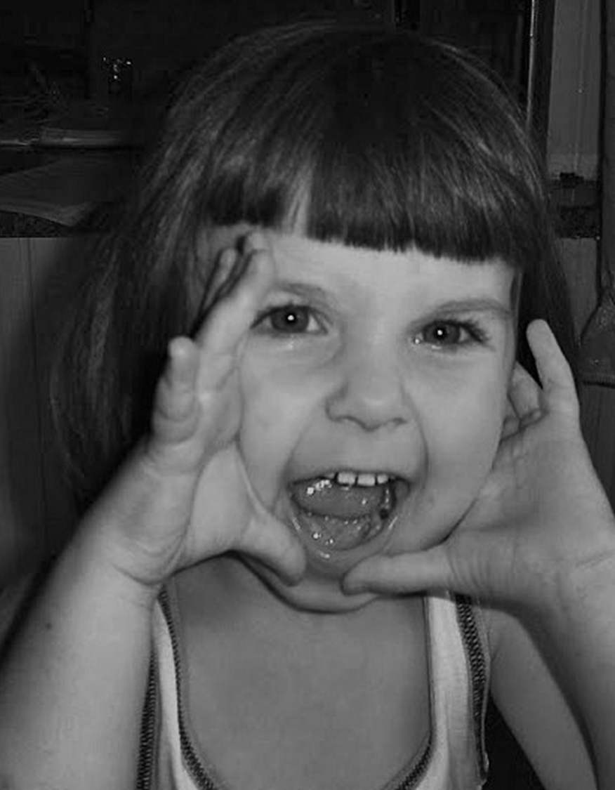
Główną ideą powołania Centrum Pomocy Dzieciom przez Stowarzyszenia Klanza w Białymstoku była przede wszystkim ochrona niezbywalnego prawa dziecka do bezpiecznego rozwoju i dzieciństwa.
W sytuacjach, gdy bezpieczeństwo dziecka jest zagrożone należy zrobić wszystko aby przywrócić temu dziecku wiarę w dobry świat i jutro.
Wierzymy, że dobra relacja z dzieckiem stanowi podstawową formę leczenia po doświadczeniu traumy.

Slide 3
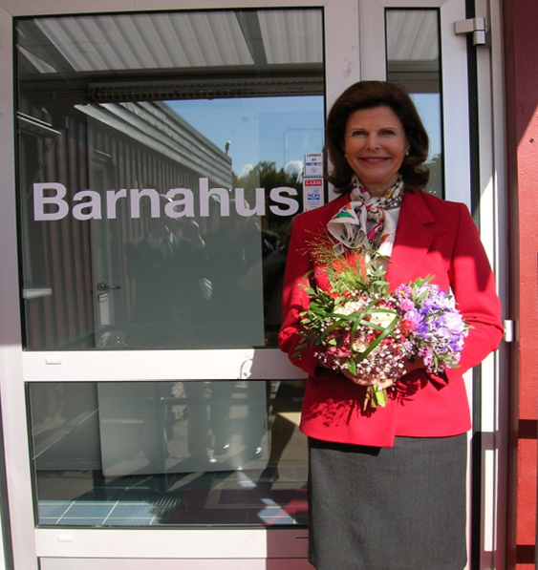
SKANDYNAWSKI MODEL POMOCY DZIECIOM
Centra Pomocy Dzieciom wzorowane są na skandynawskim modelu pomocy o nazwie Barnahus - w tłumaczeniu „dom dzieci”.
Pierwszy Barnahus powstał w Islandii w 1998 roku.
Model Barnahus obejmuje podejście interdyscyplinarne i zapewniające współpracę między różnymi instytucjami (sądowymi, socjalnymi, medycznymi) w jednym, przyjaznym miejscu, które oferuje kompleksowe wsparcie dziecka i rodziny pod jednym dachem.
Centra Barnahus są stale wspierane przez
królową Szwecji Sylwię

Slide 4
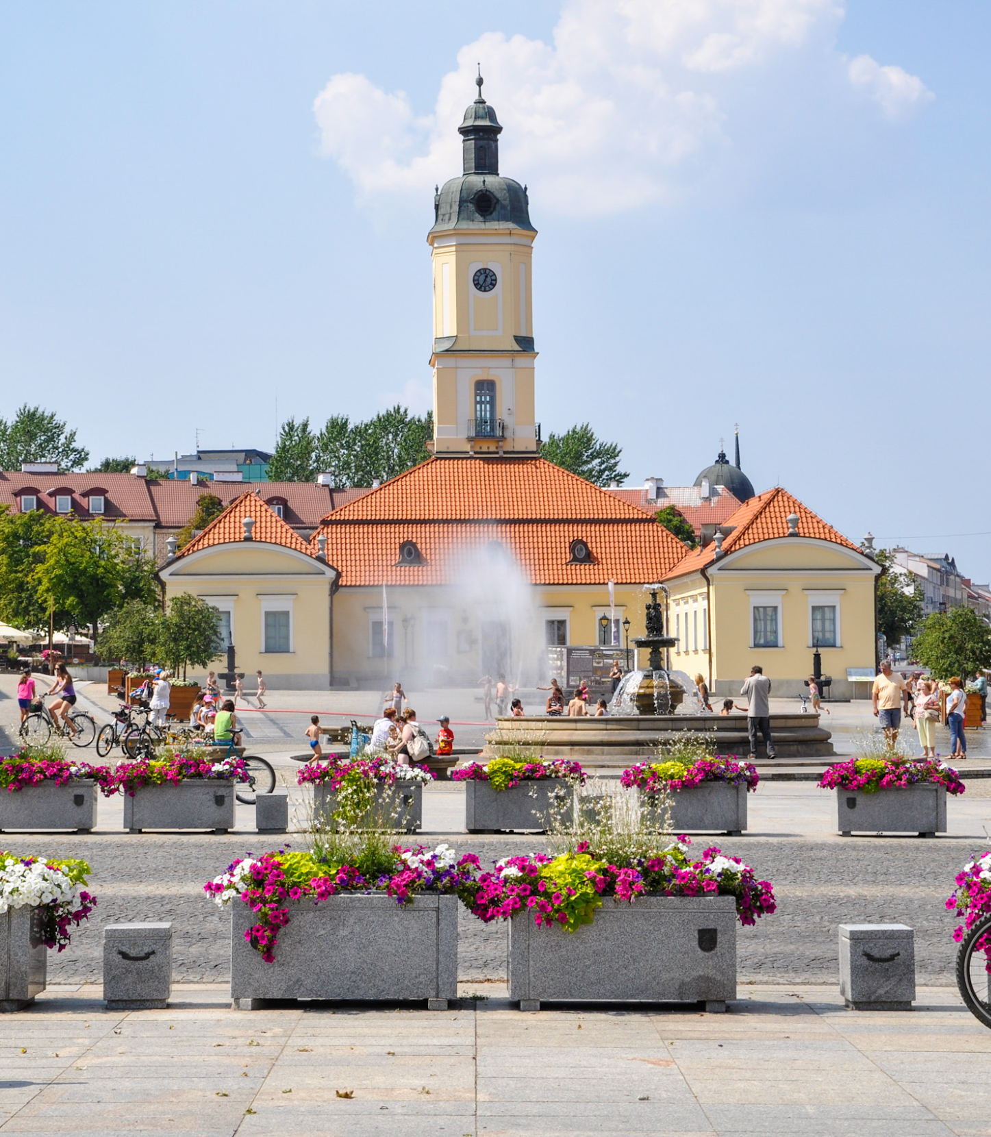
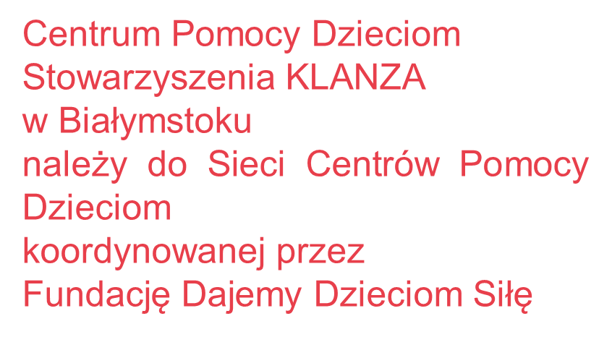
Jesteśmy jedną z 8 placówek w Polsce
2018
2006

Slide 5
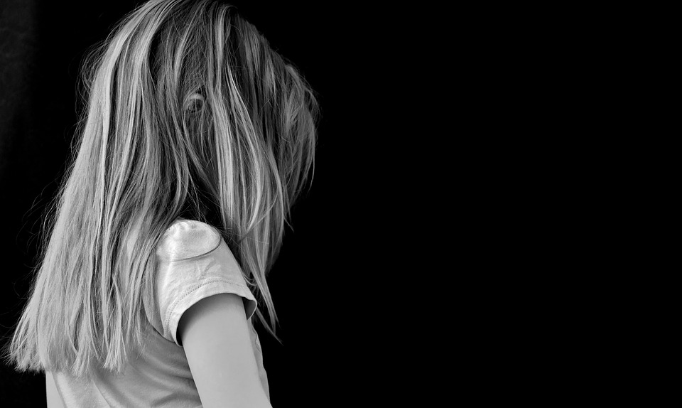
Dla kogo?
Dzieci do 18 r.ż., które doświadczyły przemocy lub wykorzystania seksualnego, uczestniczą w procedurach karnych w charakterze pokrzywdzonego lub świadka
Dzieci i młodzież w kryzysie
Rodzice lub opiekunowie tych dzieci
Profesjonaliści na co dzień realizujących zawodowo działaniach na rzecz ochrony dzieci
Obecne kryterium: mieszkańcy Białegostoku opodatkowani w mieście Białystok

Slide 6
W trosce o bezpieczeństwo podopiecznych oraz z uwagi na etykę pomagania i standardy udzielania pomocy w ramach CPD nie współpracujemy z dorosłym:
świadomie krzywdzącym dziecko i nie weryfikującym swojego zachowania
sprawcą wykorzystania seksulanego dzieci czy młodzieży.
Terapeuta może wstrzymać kontakt pomocowy z dorosłym w sytaucji podejrzenia jego działania przemocowego lub zaistnienia potrzeby przeprowadzenia interwencji wobec w/w osoby.

Slide 7
STANDARDY
CENTRUM POMOCY DZIECIOM

Slide 8
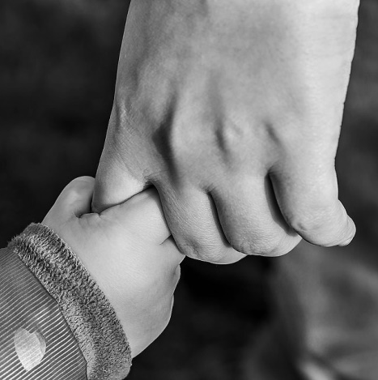
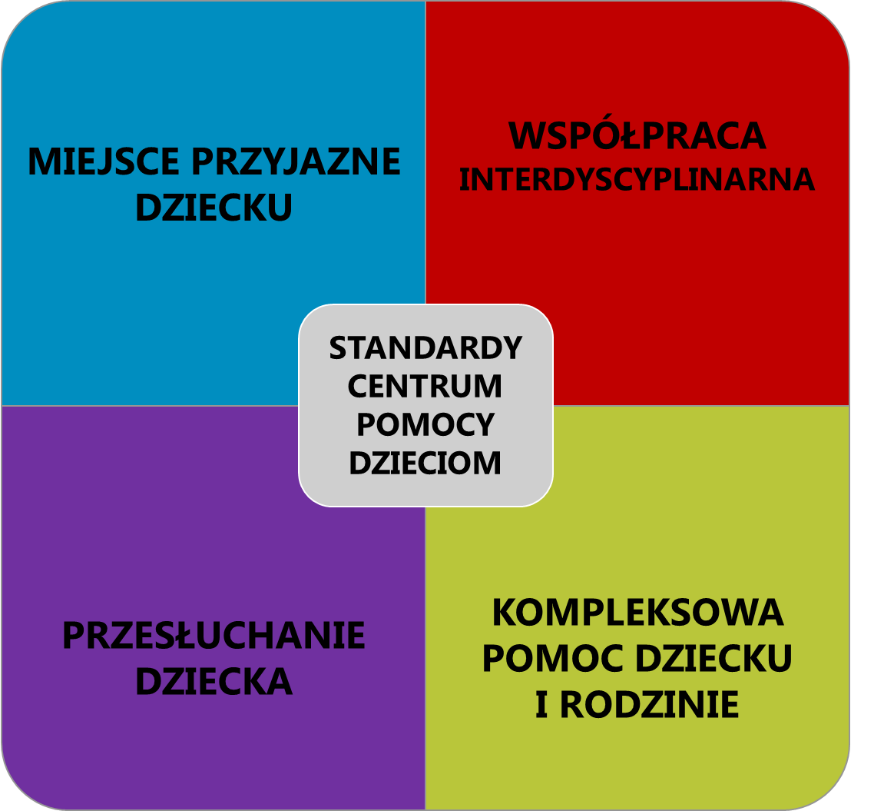

Slide 9
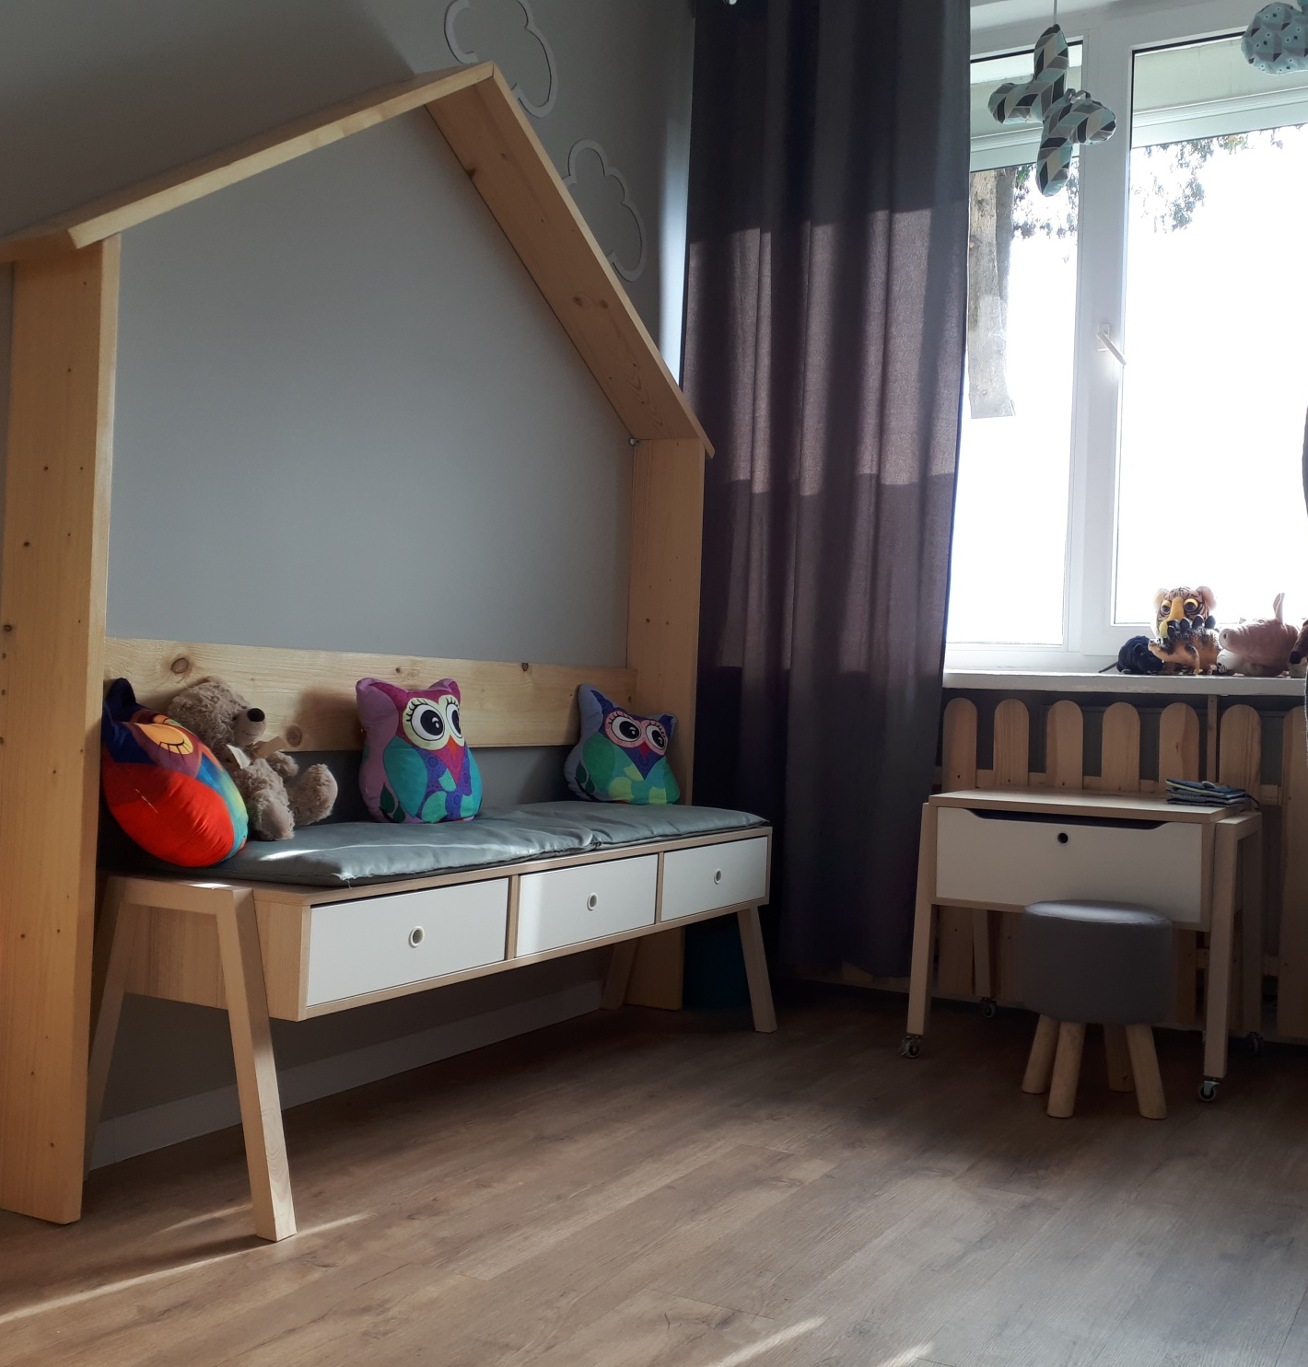
STANDARDY CENTRUM POMOCY DZIECIOM
MIEJSCE PRZYJAZNE DZIECKU

Slide 10
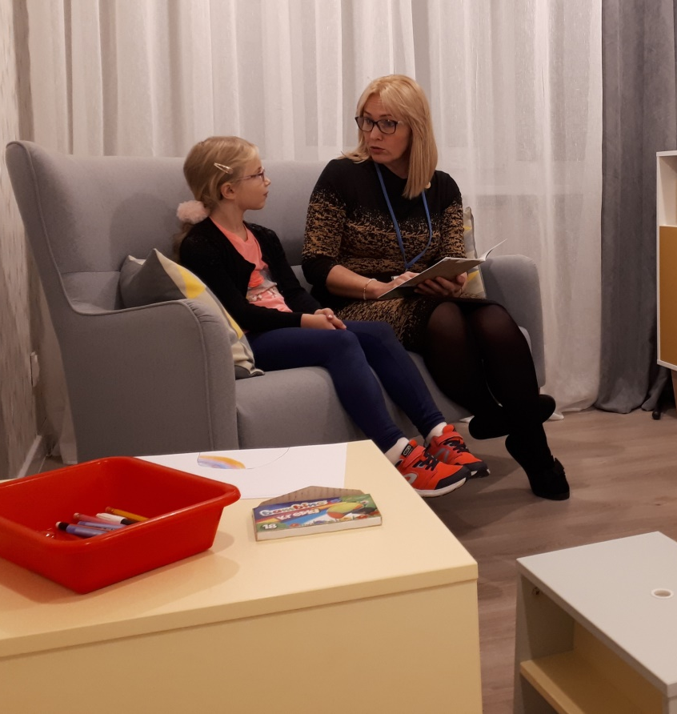
STANDARDY CENTRUM POMOCY DZIECIOM
PRZESŁUCHANIE DZIECKA

Slide 11
STANDARDY CENTRUM POMOCY DZIECIOM
WSPÓŁPRACA
INTERDYSCYPLINARNA

Slide 12
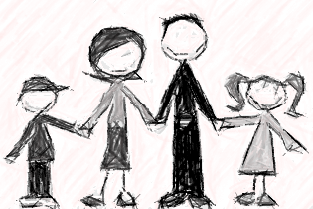
Współpraca interdyscyplinarna
psychiatra
lekarz
psychoterapeuta
pedagog
psycholog
specjalista ds. przeciwdziałania przemocy
prawnik

Slide 13
Współpraca interdyscyplinarna
PLACÓWKI OŚWIATOWE
DOM RODZINNY
POLICJA
SĄD
MIEJSKI OŚRODEK POMOCY RODZINIE

Slide 14
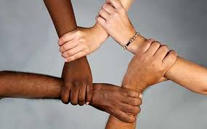
STANDARDY CENTRUM POMOCY DZIECIOM
KAŻDE DZIECKO…
BEZ WZGLĘDU NA PŁEĆ, WYZNANIE, NIEPEŁNOSPRAWNOŚĆ, NARODOWOŚĆ …
Notes:
14

Slide 15
STANDARDY CENTRUM POMOCY DZIECIOM
DZIECKO MA GŁOS
współdecydowanie
decydowanie
Notes:
15

Slide 16
STANDARDY CENTRUM POMOCY DZIECIOM
Podnoszenie kwalifikacji zespołu
Szkolenia
Superwizje
Higiena Pracy
Notes:
16

Slide 17
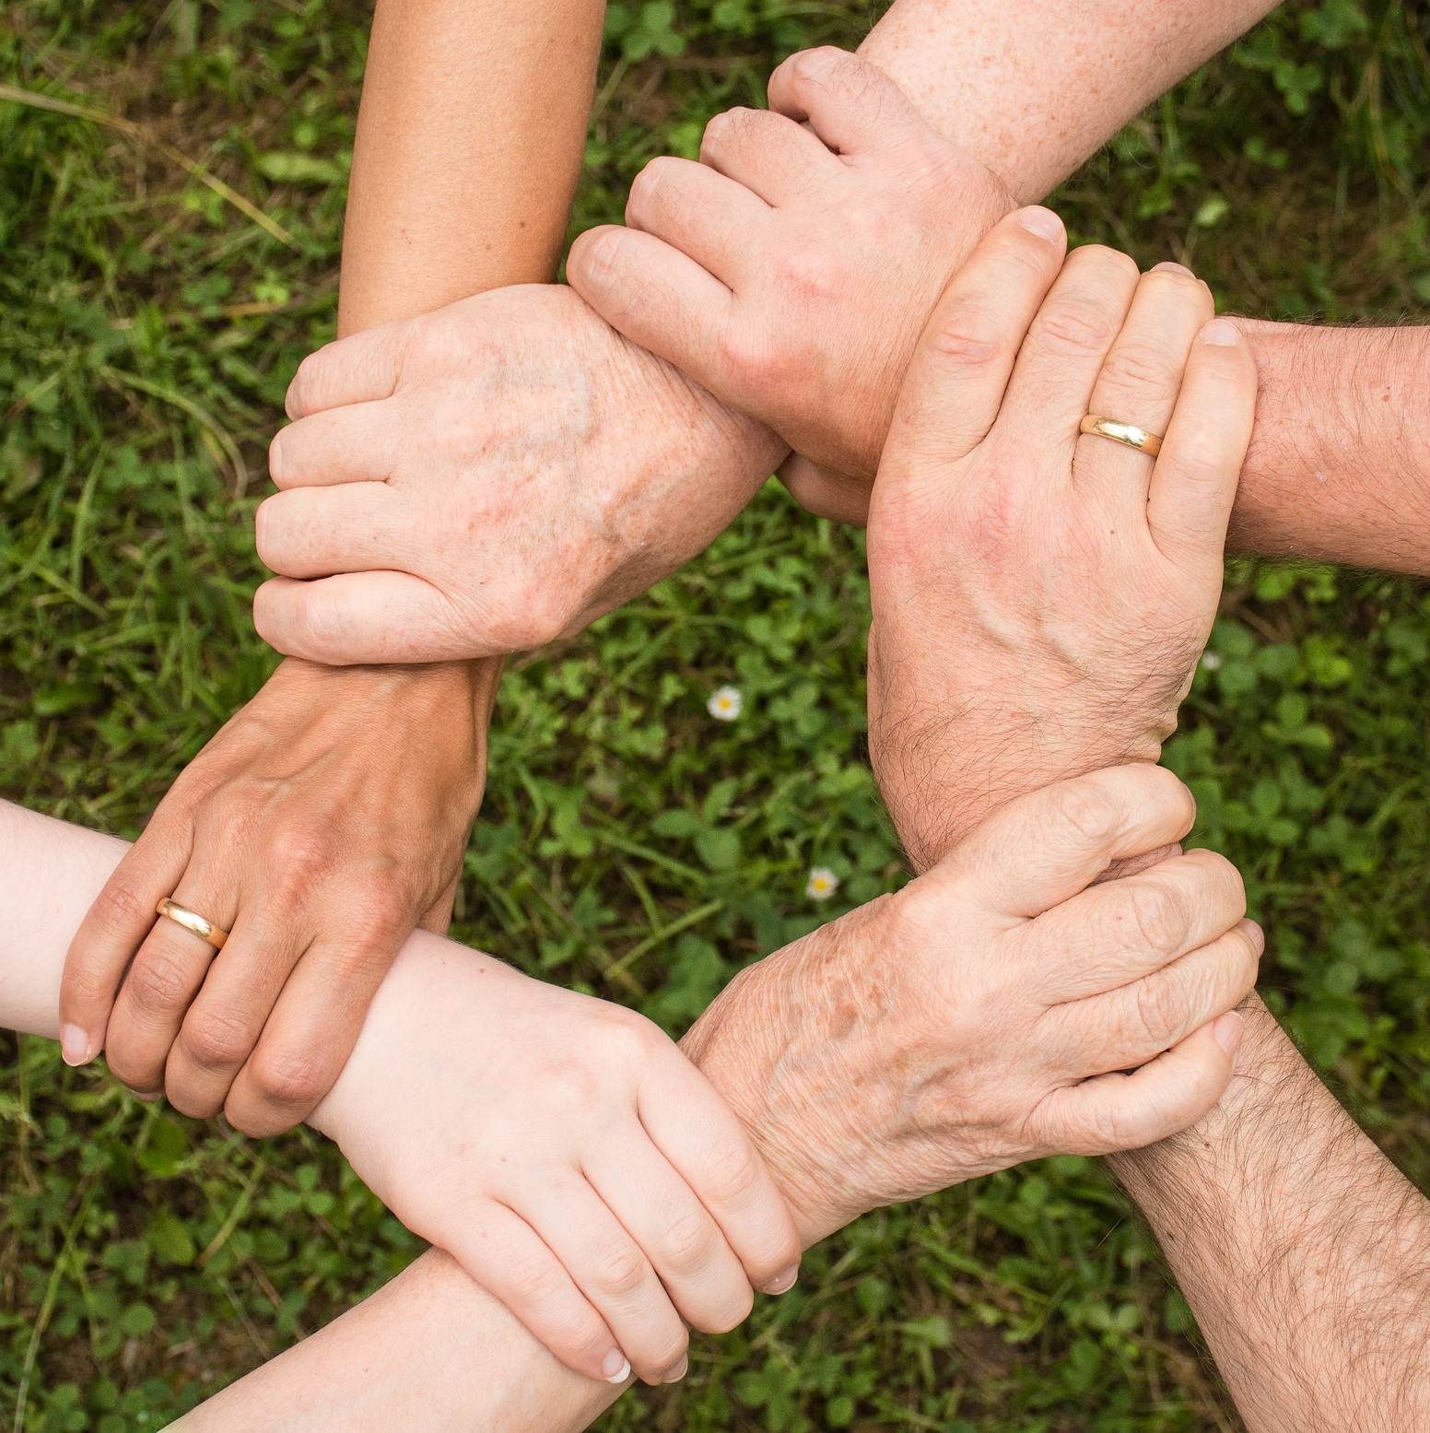
STANDARDY CENTRUM POMOCY DZIECIOM
KOMPLEKSOWA POMOC DZIECKU
I RODZINIE
Notes:
17

Slide 18
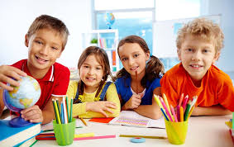
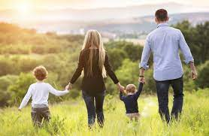
Oferta pomocowa Centrum Pomocy Dzieciom:
DZIECI
MŁODZIEŻ
RODZICE
POMAGACZE
Psychoterapia indywidualna
Psychoedukacja grupowa
Socjoterapia
Wsparcie i interwencja kryzysowa
Przygotowanie do przesłuchania
Konsultacje psychiatryczne
Psychoterapia indywidualna
Psychoterapia grupowa
Wsparcie i interwencja kryzysowa
Przygotowanie do przesłuchania
Placówka Intensywnej Opieki Terapeutycznej/oddział dzienny terapeutyczny/
Konsultacje psychiatryczne
Grupowe zajęcia psychoedukacyjne
Grupa wsparcia dla rodziców nastolatków
Konsultacje rodzicielskie
Psychoterapia indywidualna
Wsparcie i interwencja kryzysowa
Konsultacje psychiatryczne
Konsultacje w zakresie procedur uruchamianych na rzecz dziecka
Wsparcie i interwencja kryzysowa
Grupa wsparcia dla przedstawicieli grup zawodowych – obecnie pedagodzy i psycholodzy szkolni
Konsultacje interdyscyplinarne na rzecz dziecka i rodziny
Koordynacja działań postwencyjnych na rzecz placówki
RODZINA
Terapia rodzin
Mieszkania interwencyjno- terapeutyczne
Grupy wzmacniające więź:
Grupa mam z niemowlętami
Grupa rodzic –dziecko
Konsultacje rodziny w warunkach domowych
Kombinowana terapia Rodzic-Dziecko
Forma:
BEZPOŚREDNIA
w wyjątkowych sytuacjach – on-line

Slide 19
Ważne w pomaganiu dzieciom….
Dziecko potrzebuje przede wszystkim RODZICA – jego zmiany! Relacja terapeutyczna powinna być rusztowaniem dla relacji w rodzinie, do czasu gdy będą mocne, stabilne, wypełnione szacunkiem, uwagą i życzliwością.
W kryzysie każdy jest kruchy! Sprawca też! Kruchy… czyli podatny na złamania, choroby, rezygnację. Zmiana generuje duży wysiłek. Pracujemy zatem nad antykruchością - stawiamy granice rozumiejąc, szanując, wspierając, towarzysząc, edukując.
Łatwo stracić perspektywę… - potrzebne interwizje i superwizje oraz najlepiej praca w tandemie.
W trakcie kryzysu – wsparcie i interwencja kryzysowa – trudna terapia na polu minowym!
Równoległa praca nad zmianą rodzica i dziecka – inaczej krótkotrwałe efekty!
Konieczna współpraca z nauczycielami/wychowawcami dziecka! Przygotowanie do zmiany, otwartość na wzmocnienia i tolerancja objawów trudu terapii.
Pomocne:
wypracowanie wspólnych procedur lokalnych z instytucjami – dot. kierowania, przetwarzania informacji, współpracy interdyscyplinarnej.
druki skierowań, tryb pilnej opieki terapeutycznej, mobilizowania rodzica na rzecz dziecka, postawa zaufania międzyinstytucjonalnego
jasny podział zadań przed uruchomieniem strategii pomocowej – kto nadzoruje rodzinę, kto rozlicza rodzinę, kto wspiera, kto leczy
jasny kontrakt z rodziną i konsekwencja – nie ma terapii w przemocy
konsultacja rodziny jako uzupełnienie wywiadu do ustalenia strategii pomocowej
To już wiemy!!!:
Słaby terapeuta nie da siły rodzinie! – dbaj o siebie! Dziel się dylematami, analizuj grafik w pracy, korzystaj tylko z potrzebnych szkoleń, po pracy z traumą – wentyluj emocje, wietrz głowę
Klient/pacjent jest taki jaki jest!
Nie wszystko zależy od Ciebie!
Nie zakładaj do końca co tak naprawdę pomoga podopiecznemu – on to wie.
LUDZI LECZY KONTAKT a nie rodzaj szkoły terapeutycznej którą ukończył terapeuta

Slide 20
Centrum Pomocy Dzieciom Stowarzyszenia Klanza w Białymstoku jest ambasadorem wdrażania Standardów Ochrony Dzieci w placówkach w których na co dzień przebywają dzieci – żłobki, placówki oświatowe, poradnie, kluby sportowe, domy kultury, szkoły tańca, placówki op-wych, świetlice…
Głównym celem wdrażania Standardów jest tworzenie miejsc, w których bezpieczeństwo dzieci jest priorytetem i gdzie realizowane są procedury na rzecz przeciwdziałania krzywdzeniu dzieci.
Przedstawiciele CPD przeprowadzają szkolenia oraz konsultacje ekspertckie w placówkach na rzecz wdrażania Standarów.
Obecnie na terenie miasta Białystok Standardy wdrażane są w 15 placówkach.

Slide 21
Trudności w realizacji standardów:
standard dostępności – tylko mieszkańcy Białegostoku
standard niezwłocznej pomocy - z uwagi na duże potrzeby dzieci i liczbę zgłoszeń oczekiwanie na konsultację wstępną wynosi ok. 5 miesięcy, na terapię indywidualną dzieci czekają około 1 roku.
Statystyki:
tygodniowo udzielamy wsparcia w różnych formach ok 300 osobom
12 grup terapeutycznych – dzieci, młodzież, rodzice, profesjonaliści, matki z niemowlętami
obecnie Zespół CPD tworzy:
16 psychoterapeutów/terapeutów/psychologów
4 lekarzy psychiatrów
2 superwizorów

Slide 22
Dziękuję za uwagę

